Slide 1
База данных для транспортной системы завода
Курсовая работа на тему:
Студент: Иванов Всеволод Алексеевич, группа ИУ7-62Б
Руководитель курсовой работы: Исаев Андрей Львович

Slide 2
Цель и задачи работы
Целью работы является разработка база данных для транспортной системы завода и web-приложения доступа к базе данных
Выделены следующие задачи курсовой работы:
Формализовать задание, определить необходимый функционал;
Для хранения и структурирования информации спроектировать базу данных;
Проанализировать существующие СУБД и обосновать выбор одной из них;
Реализовать базу данных и интерфейс доступа к ней;
Обосновать выбор web-фреймворка и с его помощью реализовать web-приложение.

Slide 3
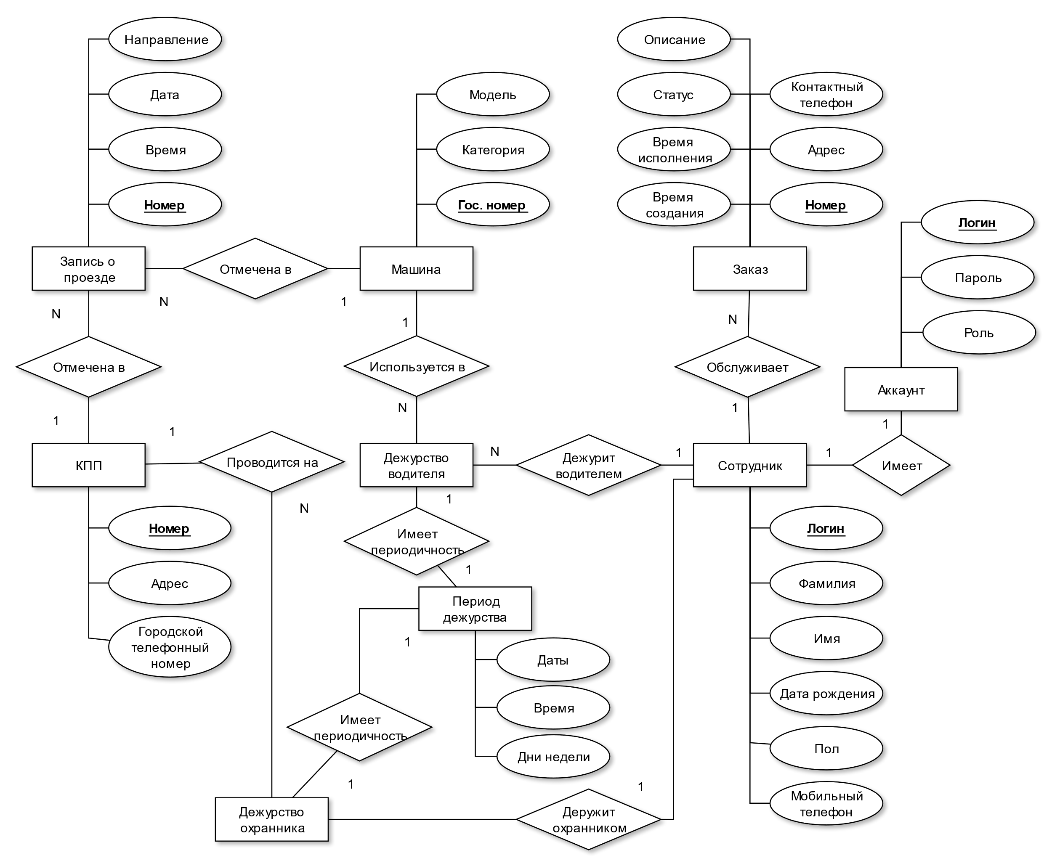
Схема предметной области

Slide 4
Формализация ролей и функционала
Должность | Функционал
Администратор | Назначение дежурств и заказов, рассмотрение заявок на регистрацию, создание новых сущностей: машин, КПП, заказов
Водитель | Выбор заказа, выполнение заказа, просмотр личной информации
Охранник | Создание записей о проезде, просмотр личной информации
Неподтверждённый сотрудник | Просмотр личной информации
Неавторизованный пользователь | Регистрация, авторизация

Slide 5
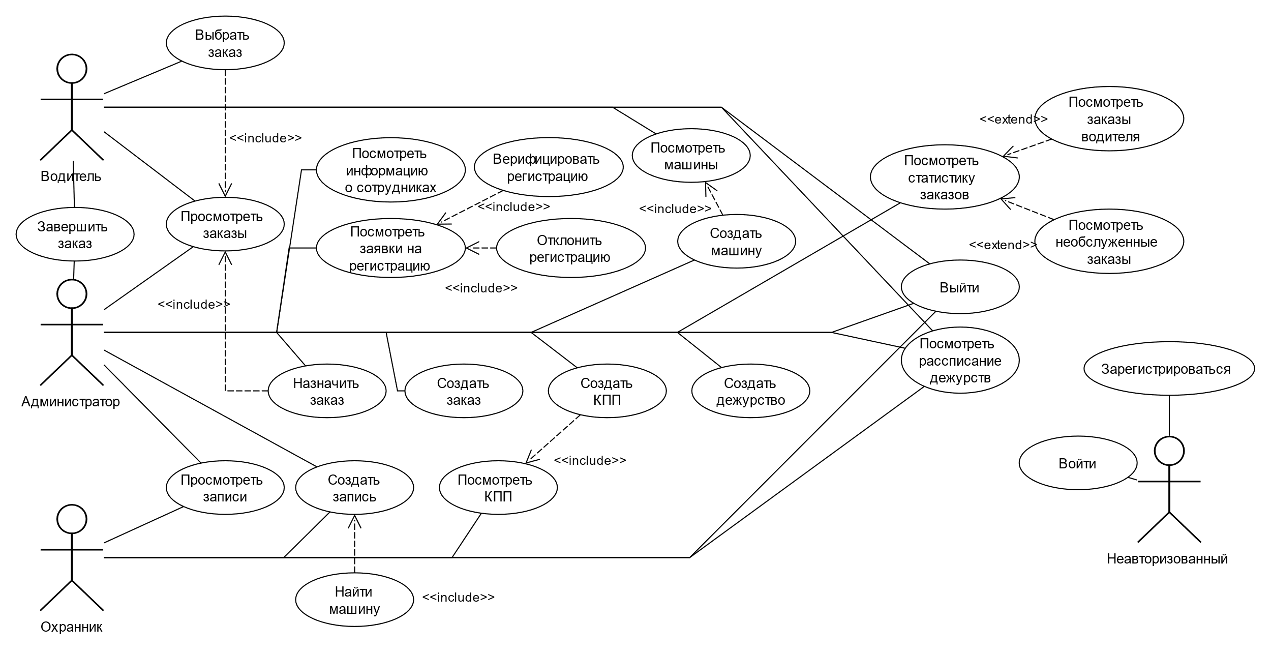
Диаграмма вариантов использования

Slide 6
Выбор средств программной реализации
Программное средство | Решение | Причины выбора
Паттерн архитектуры приложения | MVC | Часто используемое решение для web-приложений Независимость компонентов программы
Язык программирования | Python 3 | Наличие опыта работы Популярен для web-приложений Большое количество
Web-фреймворк | Django | Используется MVC Масштабируемость Готовые решения для общих задач Поддержка шаблонизации html страниц
Архитектура приложения: MVC.
Языка программирования: Python 3
Web-фреймворк

Slide 7
Выбор СУБД и ORM
СУБД | Преимущества | Недостатки
Oracle | Надёжность Современный функционал | Высокая стоимость продукта Значительные системные требования
MySQL | Простота в использовании Надёжность Широкий базовый функционал | Проблемы с надёжностью Не полная поддержка SQL
PostgreSQL | Масштабируемость Открытость ПО Поддержка json-формата | Низкая скорость пакетных операций Сложности поиска хостинга
PostgreSQL наилучшим образом удовлетворяет требования курсовой работы.
В качестве ORM был выбран peewee.

Slide 8
Заключение
Достигнута поставленная цель: разработано web-приложение и база данных для транспортной системы завода.
Выполнены все задачи работы:
формализовано задание курсовой работы;
определён и реализован необходимый функционал;
Cпроектирована и реализована база данных (с исп. выбранной СУБД).
Спроектировано и реализовано web-приложение для создания графического интерфейса для работы с данными.
Реализованное приложение позволяет потенциальным сотрудникам завода удобно просматривать и изменять компоненты транспортной системы, в соответствии со своими обязанностями.

